Slide 1
El tema de investigación
Remitir al concepto de “Idea de Investigación” (Research idea) (Toledo‐Pereyra, 2011)
1) Importancia de una idea bien definida:
En cualquier campo de estudio, la claridad y la precisión de la idea de investigación son cruciales.
Claridad: vinculada a la organización de la coherencia de la idea en su redacción.
Precisión: tiene que ver con la delimitación (Ejm: espacial y temporal).
Fuentes utilizadas:
Toledo‐Pereyra, L. H. (2011, April 21). Developing the Research Idea. Journal of Investigative Surgery.
Creswell, J. W. (2014). Research Design: Qualitative, Quantitative, and Mixed Methods Approaches. 4th ed. Thousand Oaks, CA: SAGE Publications.

Slide 2
2) Origen de las ideas de investigación:
Pueden surgir de diversas fuentes como la observación directa de la sociedad, discusiones académicas, análisis de eventos actuales, o la experiencia personal y profesional.

Slide 3
Observación directa:
Definición: se refiere al acto de observar eventos, comportamientos, o situaciones tal como ocurren naturalmente, sin intervenir o alterar el entorno.
Propósito: su objetivo es recoger datos de primera mano sobre cómo se desarrolla un fenómeno en su contexto natural. Esto puede ayudar a los investigadores a obtener una comprensión inicial o descriptiva de un área de interés.
Estructura: es menos estructurada en comparación con la observación científica. En su forma no estructurada, el observador no tiene necesariamente definidos de antemano los elementos específicos a observar.
Fuentes utilizadas:
Toledo‐Pereyra, L. H. (2011, April 21). Developing the Research Idea. Journal of Investigative Surgery.
Creswell, J. W. (2014). Research Design: Qualitative, Quantitative, and Mixed Methods Approaches. 4th ed. Thousand Oaks, CA: SAGE Publications.

Slide 4
Observación científica:
Definición: es una forma de observación que se realiza bajo condiciones controladas o con criterios metodológicos estrictos. La observación científica implica el uso de herramientas estandarizadas, procedimientos específicos, y a menudo sigue un protocolo definido.
Propósito: Busca recolectar datos empíricos que puedan ser analizados para confirmar o refutar una hipótesis.
Estructura: está altamente estructurada con criterios claros sobre qué, cómo, y cuándo observar. La estandarización (establecimiento de métodos) de la observación es clave para garantizar la replicabilidad y la objetividad de los datos recolectados.
Fuentes utilizadas:
Toledo‐Pereyra, L. H. (2011, April 21). Developing the Research Idea. Journal of Investigative Surgery.
Creswell, J. W. (2014). Research Design: Qualitative, Quantitative, and Mixed Methods Approaches. 4th ed. Thousand Oaks, CA: SAGE Publications.

Slide 5
2) Origen de las ideas de investigación.
Experiencia personal y profesional:
Interacción social y cultural: Las interacciones cotidianas, las dinámicas sociales y los fenómenos culturales ofrecen un rico terreno para la observación y pueden revelar patrones, desigualdades.
Cambios socioeconómicos: La observación de transformaciones en la estructura económica, movimientos migratorios o cambios en las dinámicas laborales pueden inspirar investigaciones sobre sus impactos en la sociedad.
Vivencias individuales: experiencias personales con fenómenos como discriminación o exclusión.
Experiencia profesional: trabajando en organizaciones de diverso origen y actividad.
Activismo y participación comunitaria: compromiso con causas sociales o comunitarias.

Slide 6
2) Origen de las ideas de investigación:
Reflexión Crítica:
Literatura previa: Identificación de lagunas en estudios anteriores (vinculada a la redacción de los antecedentes).
Cuestionamiento a teorías y metodologías: cuestionamiento y evaluación de teorías y metodologías pre-existentes para encontrar nuevas preguntas de investigación.
Fuentes utilizadas:
Toledo‐Pereyra, L. H. (2011, April 21). Developing the Research Idea. Journal of Investigative Surgery.
Creswell, J. W. (2014). Research Design: Qualitative, Quantitative, and Mixed Methods Approaches. 4th ed. Thousand Oaks, CA: SAGE Publications.

Slide 7
Identificación de la idea de Investigación
Exploración preliminar
Delimitación del fenómeno
Formulación del tema de Investigación
El proceso de transformar una idea de investigación en un tema de investigación bien definido es crucial en el desarrollo de cualquier proyecto de investigación. Este proceso implica varias etapas.

Slide 8
1. Identificación de la idea de investigación:
Todo comienza con una idea general, que puede surgir de observaciones de la realidad social, desafíos prácticos individuales o profesionales o la necesidad de resolver un problema específico.
2. Exploración preliminar:
Revisión de literatura científica: se realiza una revisión de literatura para entender el estado actual del conocimiento sobre la idea propuesta, identificar estudios previos relacionados (origen de los antecedentes) y reconocer las lagunas de investigación existentes (origen del problema de investigación).
Reflexión y discusión: la idea se somete a reflexión y posiblemente a discusión con pares o tutores para evaluar su viabilidad, relevancia y originalidad.
Transformar idea en tema de investigación: pasos clave y aspectos relevantes del proceso

Slide 9
3. Delimitación:
La idea de investigación se especifica y delimita aún más para enfocarla en un aspecto particular (delimitación espacial, temporal o conceptual).
4. Formulación del tema de investigación:
Es un enunciado claro y preciso: el tema de investigación se formula como un enunciado claro y preciso que combine todo lo anterior. Este enunciado debe ser específico, medible, alcanzable, relevante y temporal, espacialmente o conceptualmente delimitado. TODO A LA VEZ.
Transformar idea en tema de investigación: pasos clave y aspectos relevantes del proceso

Slide 10
¿vale la pena mi tema investigación?
¿Me interesa realmente este tema?
¿Cuál es la importancia del tema para mí y para otras personas?
¿Tiene el tema una utilidad práctica, real o potencial, para mí y para otros en su campo de estudio?
¿Contribuirá ese tema a enriquecer o ampliar la base de conocimientos de mi disciplina?
¿Dispongo del tiempo y los recursos necesarios para llevar a cabo la investigación (habilidades, financiación, acceso a sujetos de investigación o información, acceso a expertos en investigación)?
¿El tema es innovador? o ¿ha sido ampliamente investigado y documentado, dejando poco margen para hallazgos o conclusiones novedosas?
¿Está mi tema vinculado a alguna teoría? Por ejemplo, podría estar orientado hacia el desarrollo de una nueva teoría sobre un aspecto específico de mi campo o en la aplicación de una teoría existente a un nuevo aspecto.

Slide 11
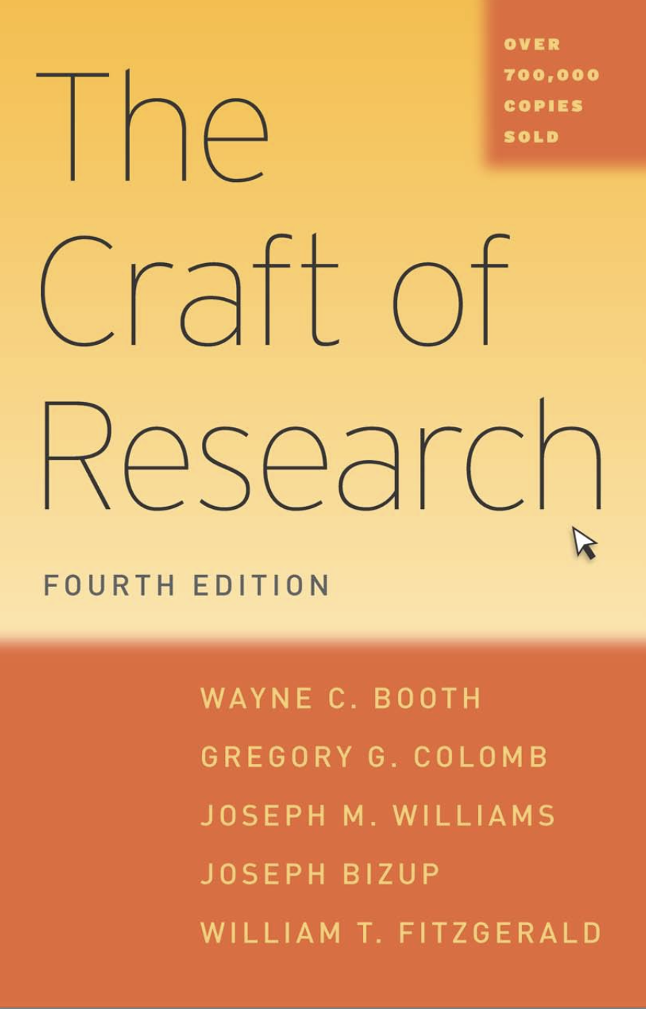
From Topics to Questions (pág. 33-47)
From Questions to a Problem (pág. 49-64)

Slide 12
De un tema amplio a un tema enfocado
En el proceso de investigación, comenzar con un tema amplio y luego enfocarlo es crucial para la creación de un proyecto manejable y coherente. Este enfoque permite a los investigadores transformar un área de interés general en un objeto de estudio específico y detallado.
Pasos:
Identificación del tema general: Todo comienza con la identificación de un tema general de interés. Este podría ser un campo amplio como “la historia del arte”, “las tecnologías renovables”, o “la psicología del deporte”. Aunque estos temas proporcionan un buen punto de partida, son demasiado amplios para abordarlos de manera efectiva en un solo estudio.
Refinamiento mediante preguntas específicas: Para enfocar el tema, el investigador empieza a hacerse preguntas específicas relacionadas con el área general.
Por ejemplo, dentro del tema “historia del arte”, uno podría preguntarse sobre “la influencia del Renacimiento en el arte moderno” o “el papel de las mujeres artistas en el siglo XX”. Estas preguntas ayudan a delinear un área más específica de estudio.

Slide 13
De un tema amplio a un tema enfocado
3. Incorporación de verbos de acción-relación: El uso de palabras que implican acción o relación (como “influencia de”, “impacto de”, “cambio en”, “en comparación con”) ayuda a enfocar aún más el tema al sugerir un tipo de análisis o argumento.
Por ejemplo: “analizar la influencia del Renacimiento en el arte moderno” o “comparar las representaciones de las mujeres en el arte del siglo XIX y XX”.
4. Evaluación de la viabilidad: Una vez que se ha enfocado el tema mediante preguntas específicas y verbos de acción-relación, es importante evaluar la viabilidad del estudio. Esto implica considerar la disponibilidad de fuentes, la originalidad del enfoque y la posibilidad de completar la investigación en el tiempo disponible. Si el tema aún es demasiado amplio, puede ser necesario enfocarlo más.
5. Definición del alcance de la investigación: El paso final es definir claramente el alcance de la investigación, estableciendo límites específicos en términos de tiempo, espacio, y población.
Por ejemplo, ”La influencia del Renacimiento italiano en el arte moderno europeo entre 1900 y 1950”, ofrece un enfoque mucho más específico y manejable que el tema general inicial.

Slide 14
De un tema amplio a un tema enfocado
Un tema bien enfocado es fundamental para desarrollar una tesis clara y argumentos sólidos en cualquier proyecto de investigación.

Slide 15
Taller de búsqueda de fuentes académicas digitales y digitalizadas
Parte I

Slide 16
Sci-Hub
Sci-Hub es un sitio web que ofrece acceso gratuito a artículos científicos y académicos protegidos por muros de pago. , fundado en 2011 por Alexandra Elbakyan. Resalta el debate entre el acceso abierto al conocimiento y los modelos comerciales de publicación científica
https://sci-hub.se (inestable)
Library Genesis (LibGen)
Es una base de datos que permite el acceso gratuito a libros en varios campos. Funciona como un motor de búsqueda que indexa libros electrónicos ofreciendo descargas en varios formatos https://libgen.is

Slide 17
Bases de datos referenciales comerciales
Son bases de datos académicas que proveen acceso a referencias de investigaciones científicas, permitiendo buscar y citar artículos y libros en diversas disciplinas. Debido a la gran cantidad de metadatos que capturan es ampliamente utilizada para evaluar el impacto de la investigación mediante el rastreo de citas.
Se utilizan como base para elaborar análisis bibliométricos de gran nivel.

Slide 18
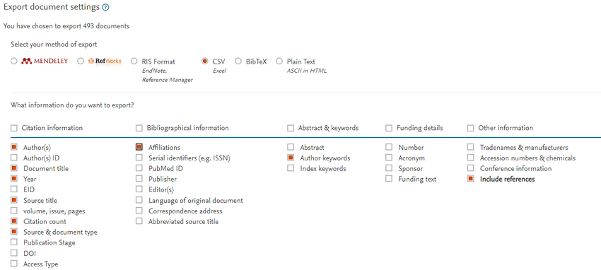

Slide 19
Bases de datos referenciales comerciales
Mi recomendación:
+
https://scholar.google.com
https://harzing.com/resources/publish-or-perish

Slide 20
Bases de datos comerciales de texto completo
https://www.jstor.org
https://search.ebscohost.com
https://www.proquest.com

Slide 21
Bases de datos referenciales comerciales
Mi recomendación:
+
https://scholar.google.com
https://harzing.com/resources/publish-or-perish
https://www.scimagojr.com

Slide 22
Nuevas herramientas para basadas en inteligencia artificial
La próxima clase
https://chat.openai.com
Notebooklm
https://notebooklm.google
Quillbot citation generator https://quillbot.com/citation-generator

Slide 23
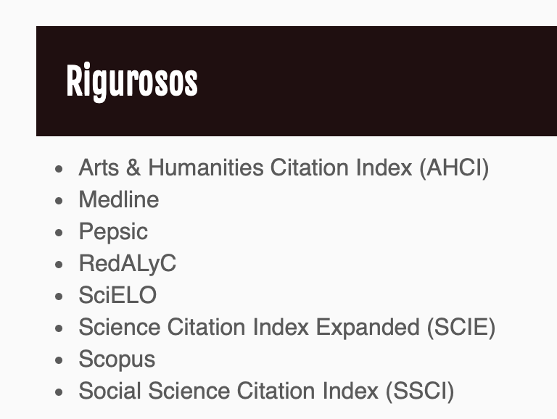
Clasificación de Índices según su rigurosidad
https://ucrindex.ucr.ac.cr/clasificacion-de-indices/

Slide 24
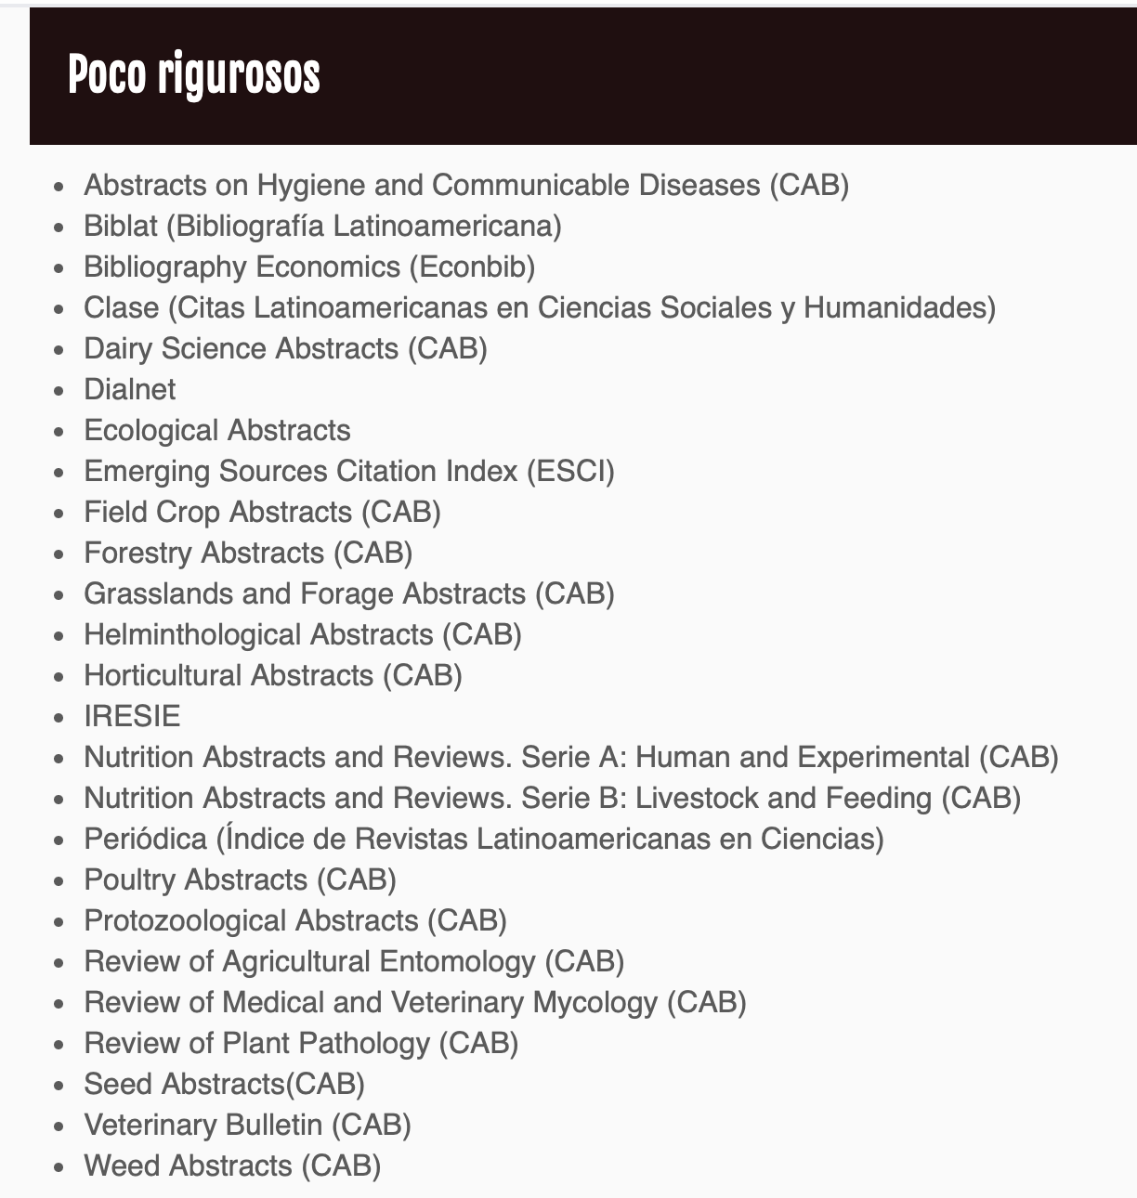
Clasificación de Índices según su rigurosidad

Slide 25
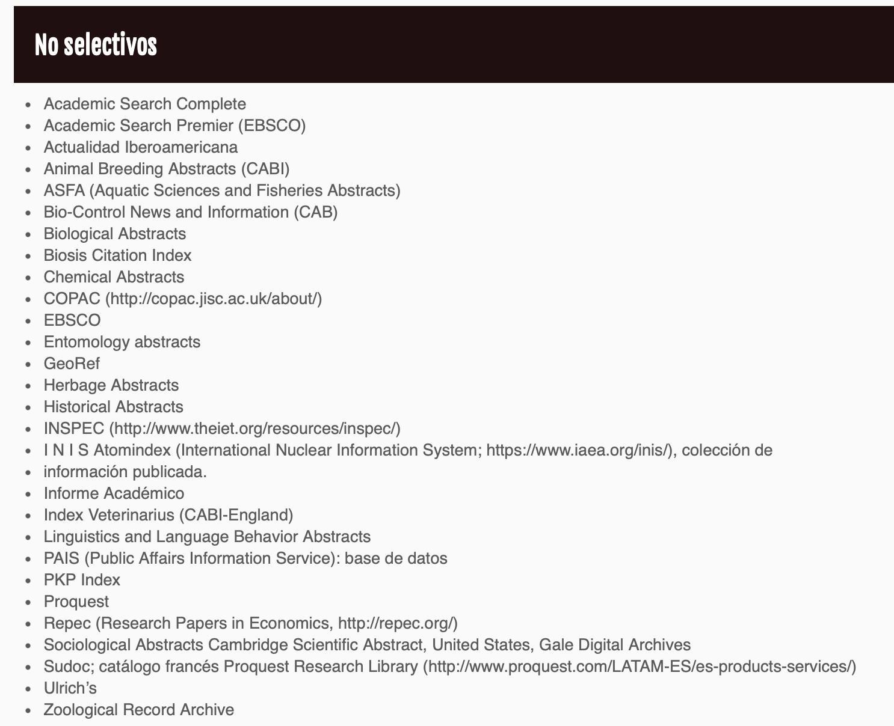
Clasificación de Índices según su rigurosidad

